Slide 1

引进人才中期评估
汇报人：袁 黎
单位：西北农林科技大学园艺学院

Slide 2

目 录
思想政治
一
CONTENTS
师德师风方面表现
二
履行岗位职责情况
三
教学和科研工作进展
四
人才经费使用情况
五

Slide 3
思想政治
本人一贯拥护中国共产党的领导,认真贯彻执行党的路线,方针,政策,讲政治,顾大局,坚持学习党的理论,不断提高政治理论水平和履行岗位职责的能力,保持思想上的先进性,政治上的坚定性。遵守国家法律法规和学校的规章制度，高标准、严要求、身体力行、以身作则。

Slide 4
师德师风方面表现
三年来我一直坚持进行品德修养的学习，提高自身的思想觉悟，形成自身正确的人生观价值观。作为一名有仁爱之心的教师，热爱自己的事业，有一份乐于付出的执着。在教育学生过程中，不仅把传授知识作为己任，同时也努力帮助学生树立正确的人生观和道德观，努力培养新型的为社会所需的农科人才。

Slide 5
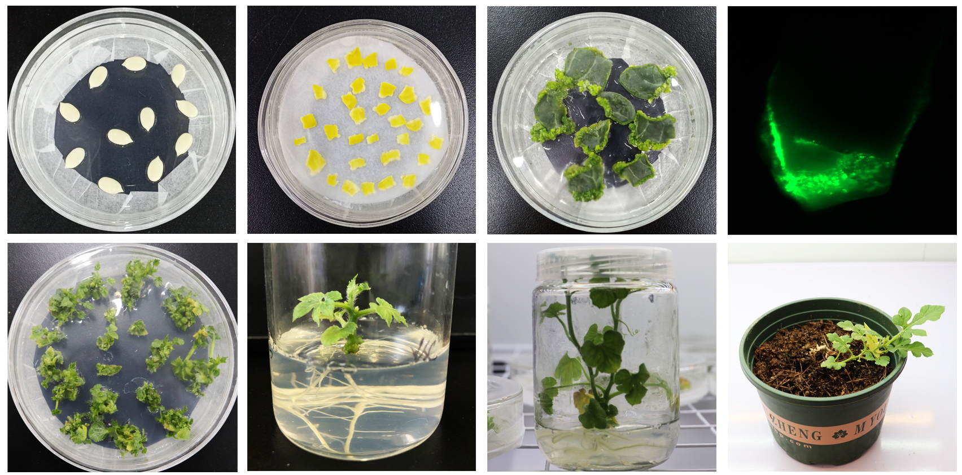
教学和科研工作进展
研究成果1：在葫芦科蔬菜作物西瓜中建立了遗传转化体系
目前，已经在榆林，铜川和红小玉三个不同材料中实现转基因，转化效率在5%-8%。

Slide 6
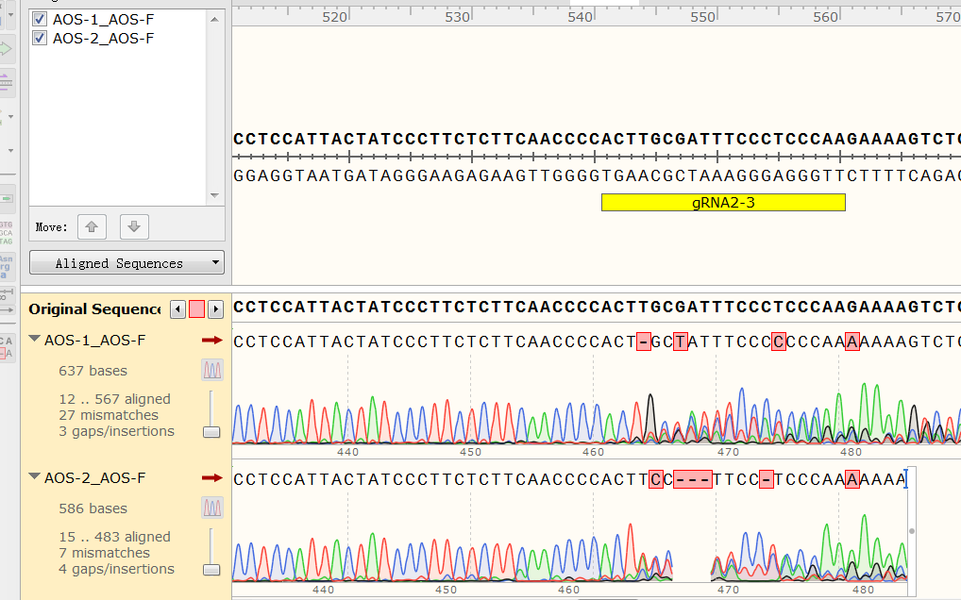
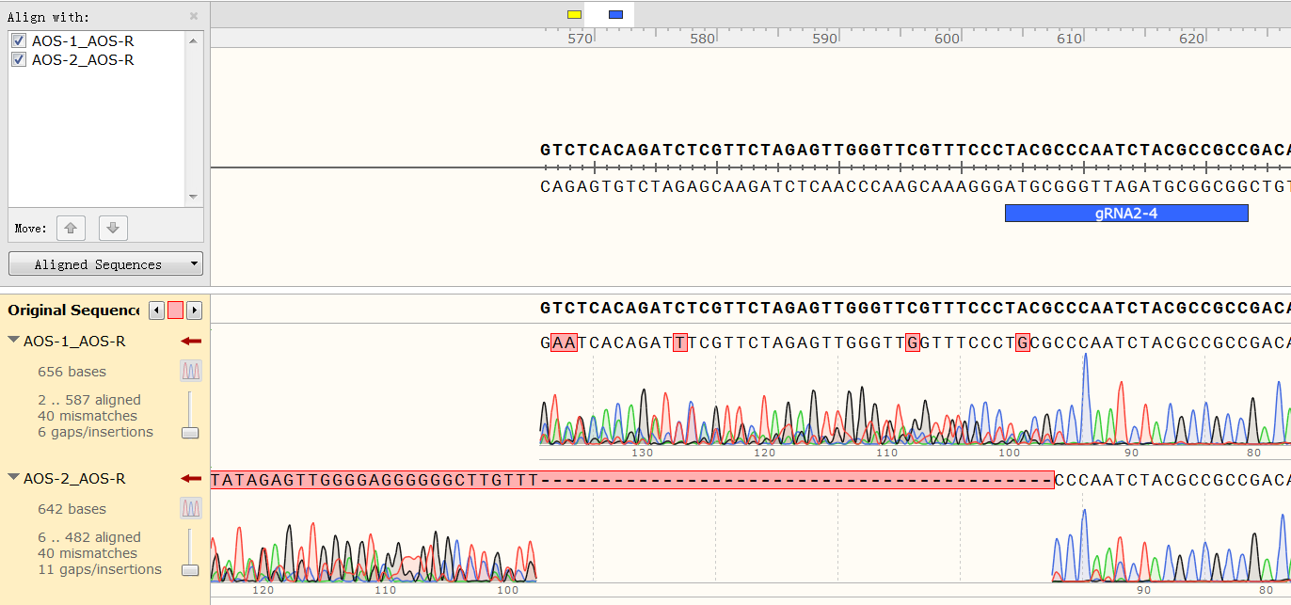
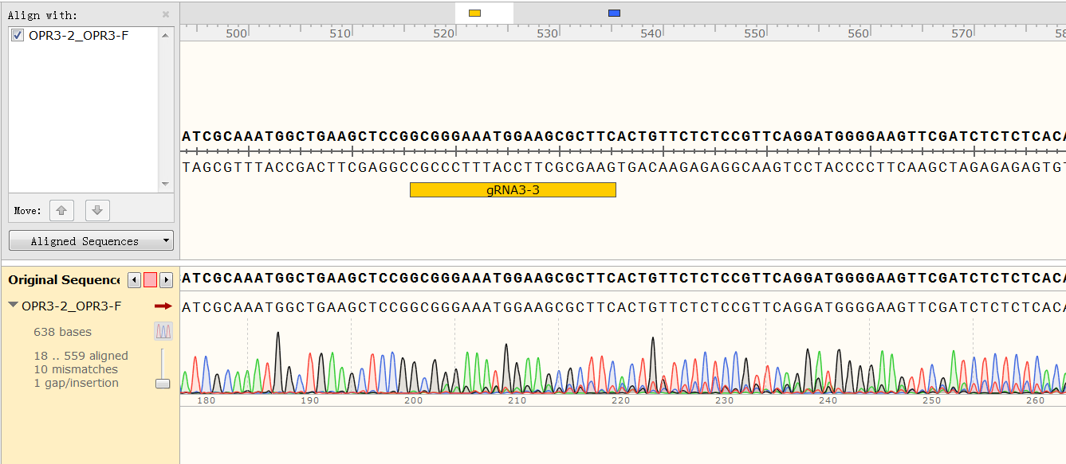
教学和科研工作进展
研究成果1：在葫芦科蔬菜作物西瓜中建立了遗传转化体系
AOS1
OPR3
DDE1
已经建立成熟的基因编辑体系，编辑效率达到60%左右。

Slide 7
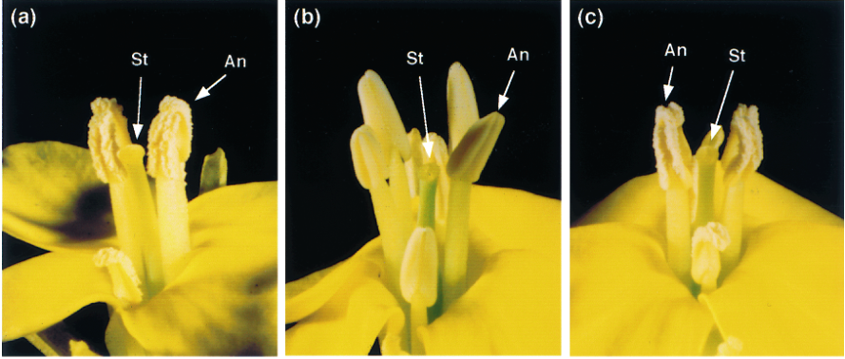
研究成果2：可逆雄性不育系的创制
dad1突变体
外施MeJA
WT
dad1突变体
目前已经获得西瓜相关突变体的转基因植株，将在田间进一步检测相关表型。

Slide 8
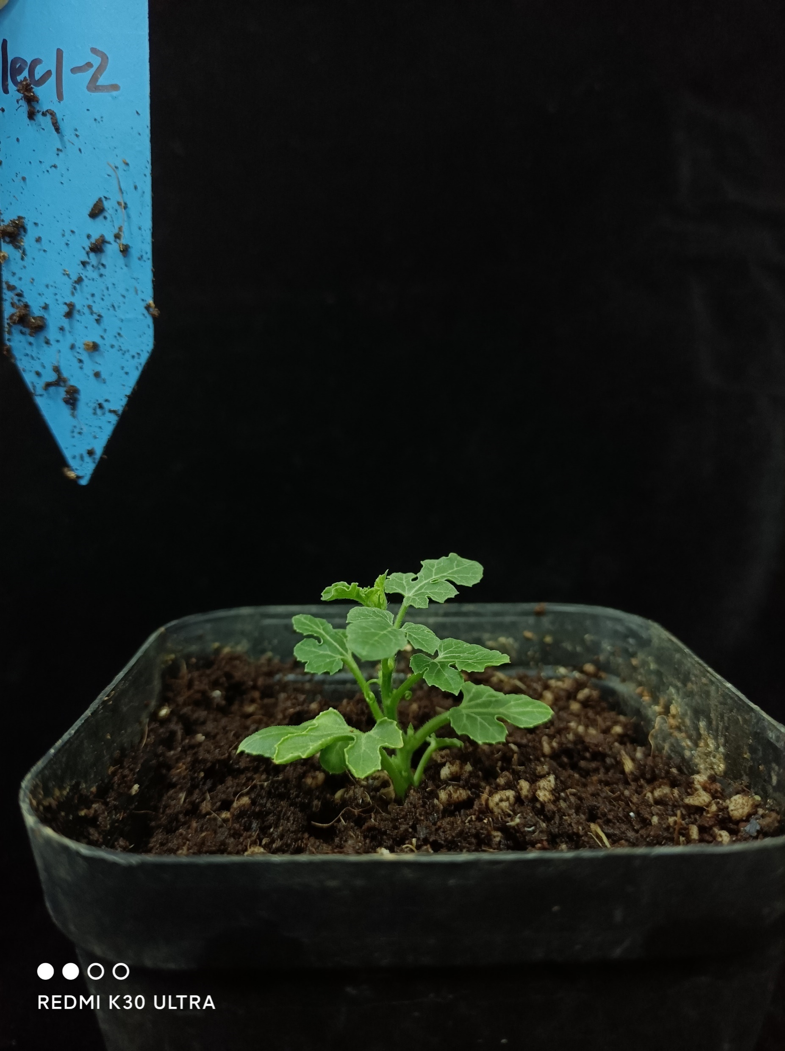
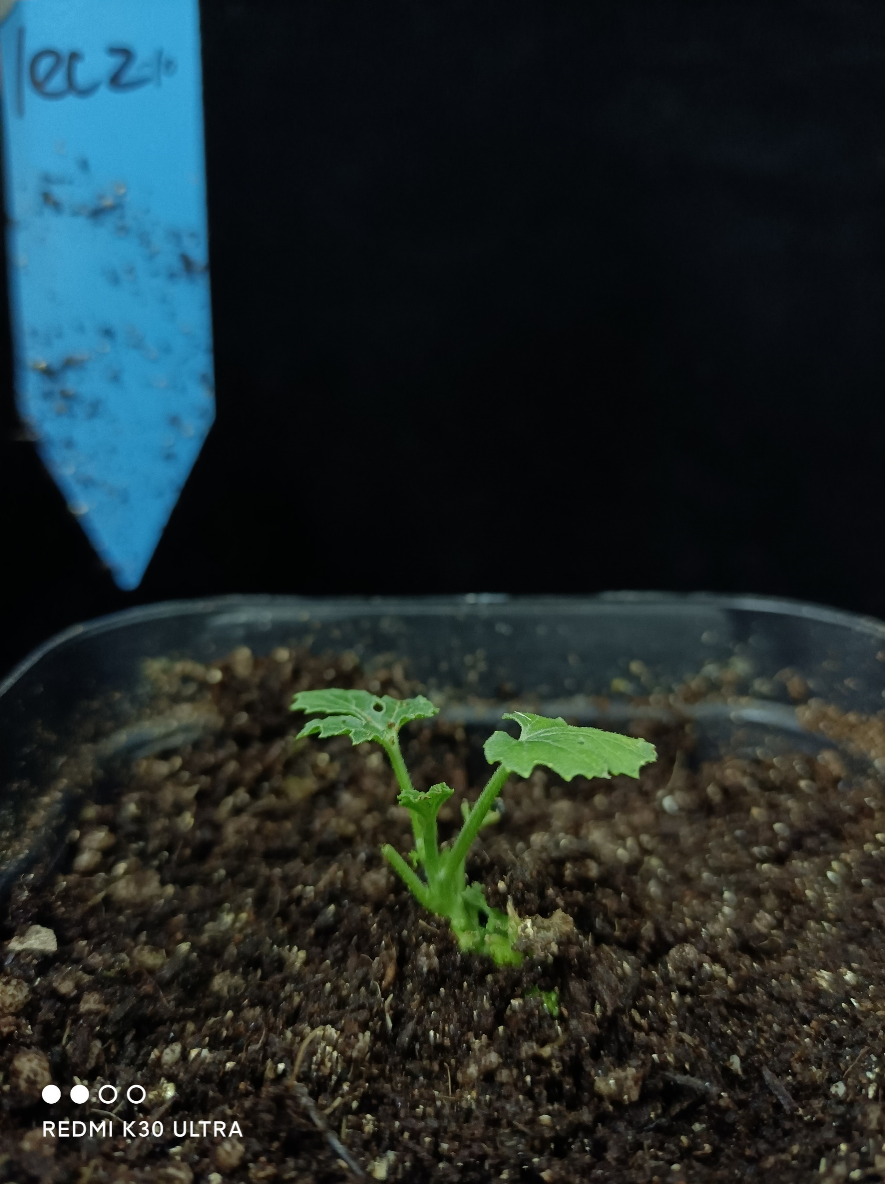
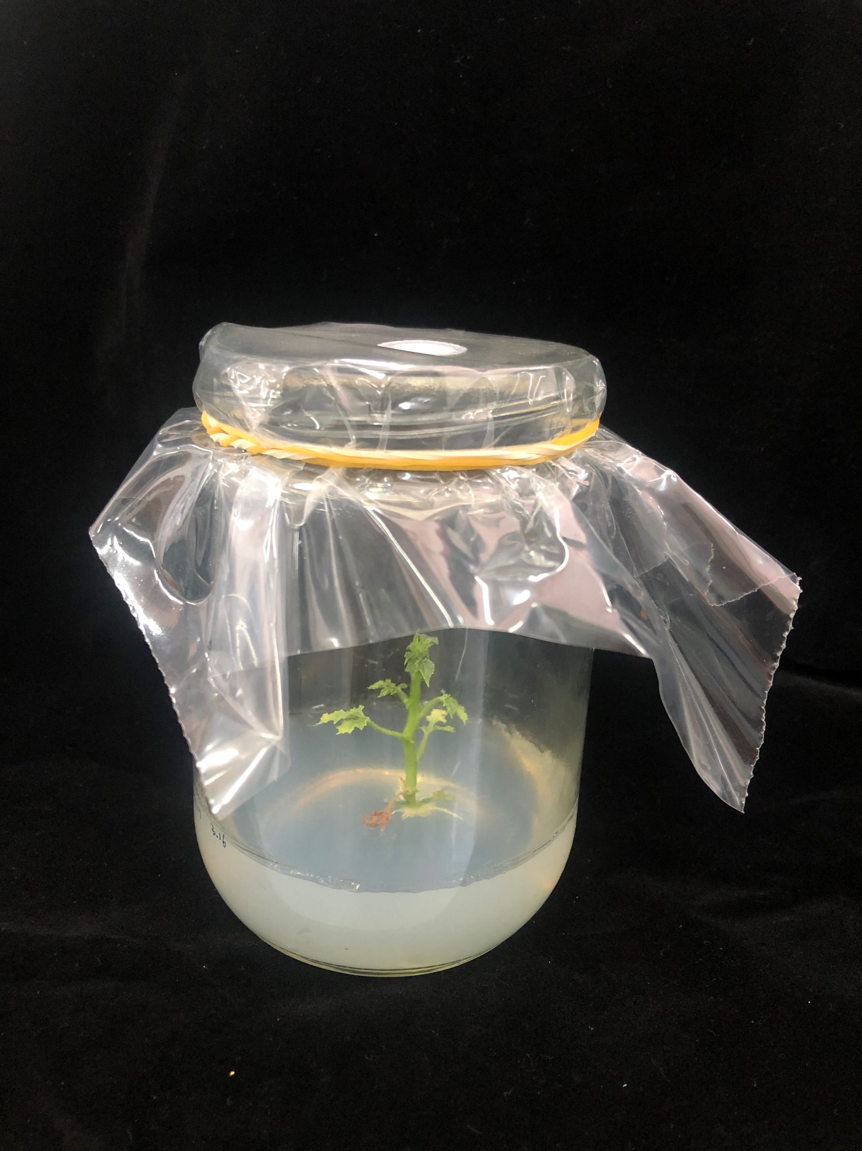
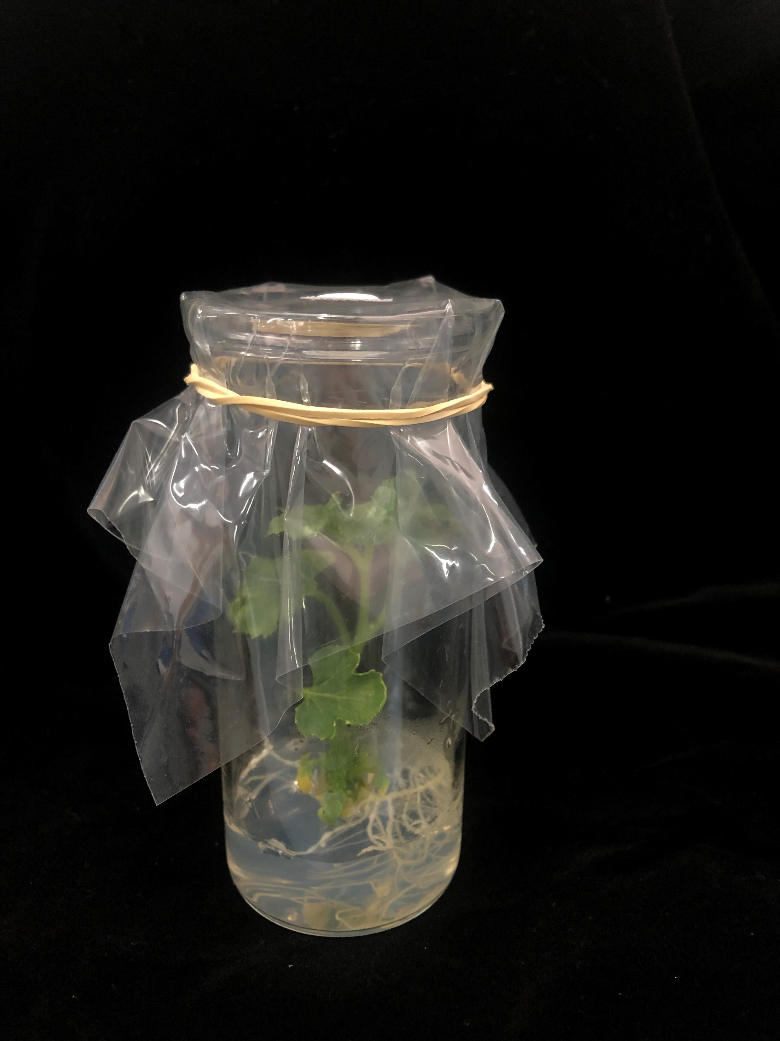
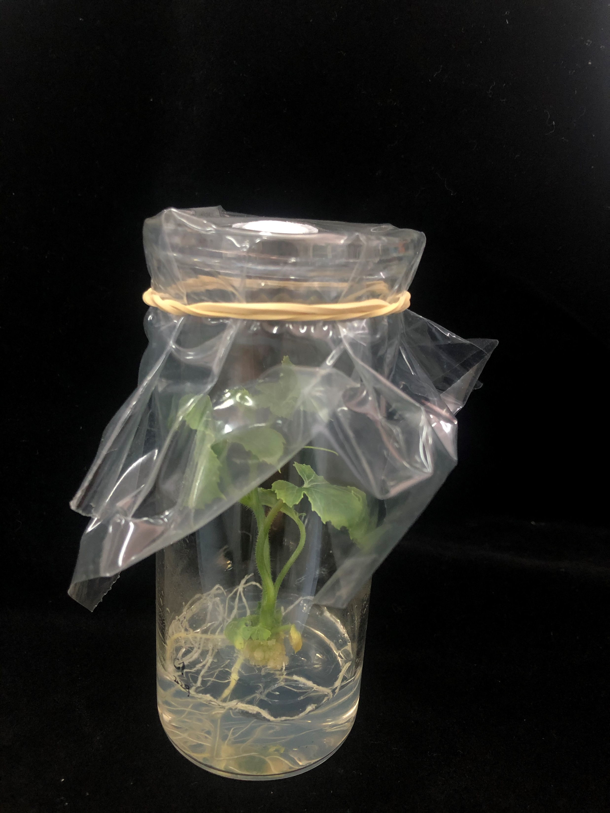
教学和科研工作进展
研究成果3：二倍体无籽西瓜的诱导体系的建立
目前已经在西瓜中敲除了生殖发育过程中的关键基因如SPO11-1、REC8、SPL、CKI1、LEC1和LEC2。
SPO11-1
敲除植株
SPL
敲除植株
CKI1
敲除植株
LEC1
敲除植株
LEC2
敲除植株

Slide 9
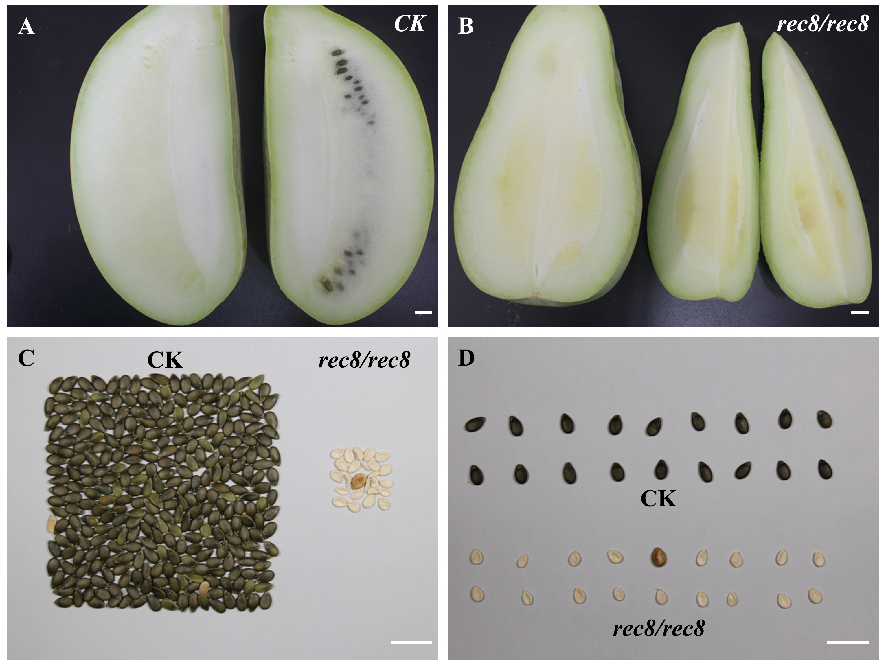
教学和科研工作进展
研究成果3：二倍体无籽西瓜的诱导体系的建立
和李征教授合作，敲除植物生殖关键基因REC8以后，西瓜无籽。

Slide 10
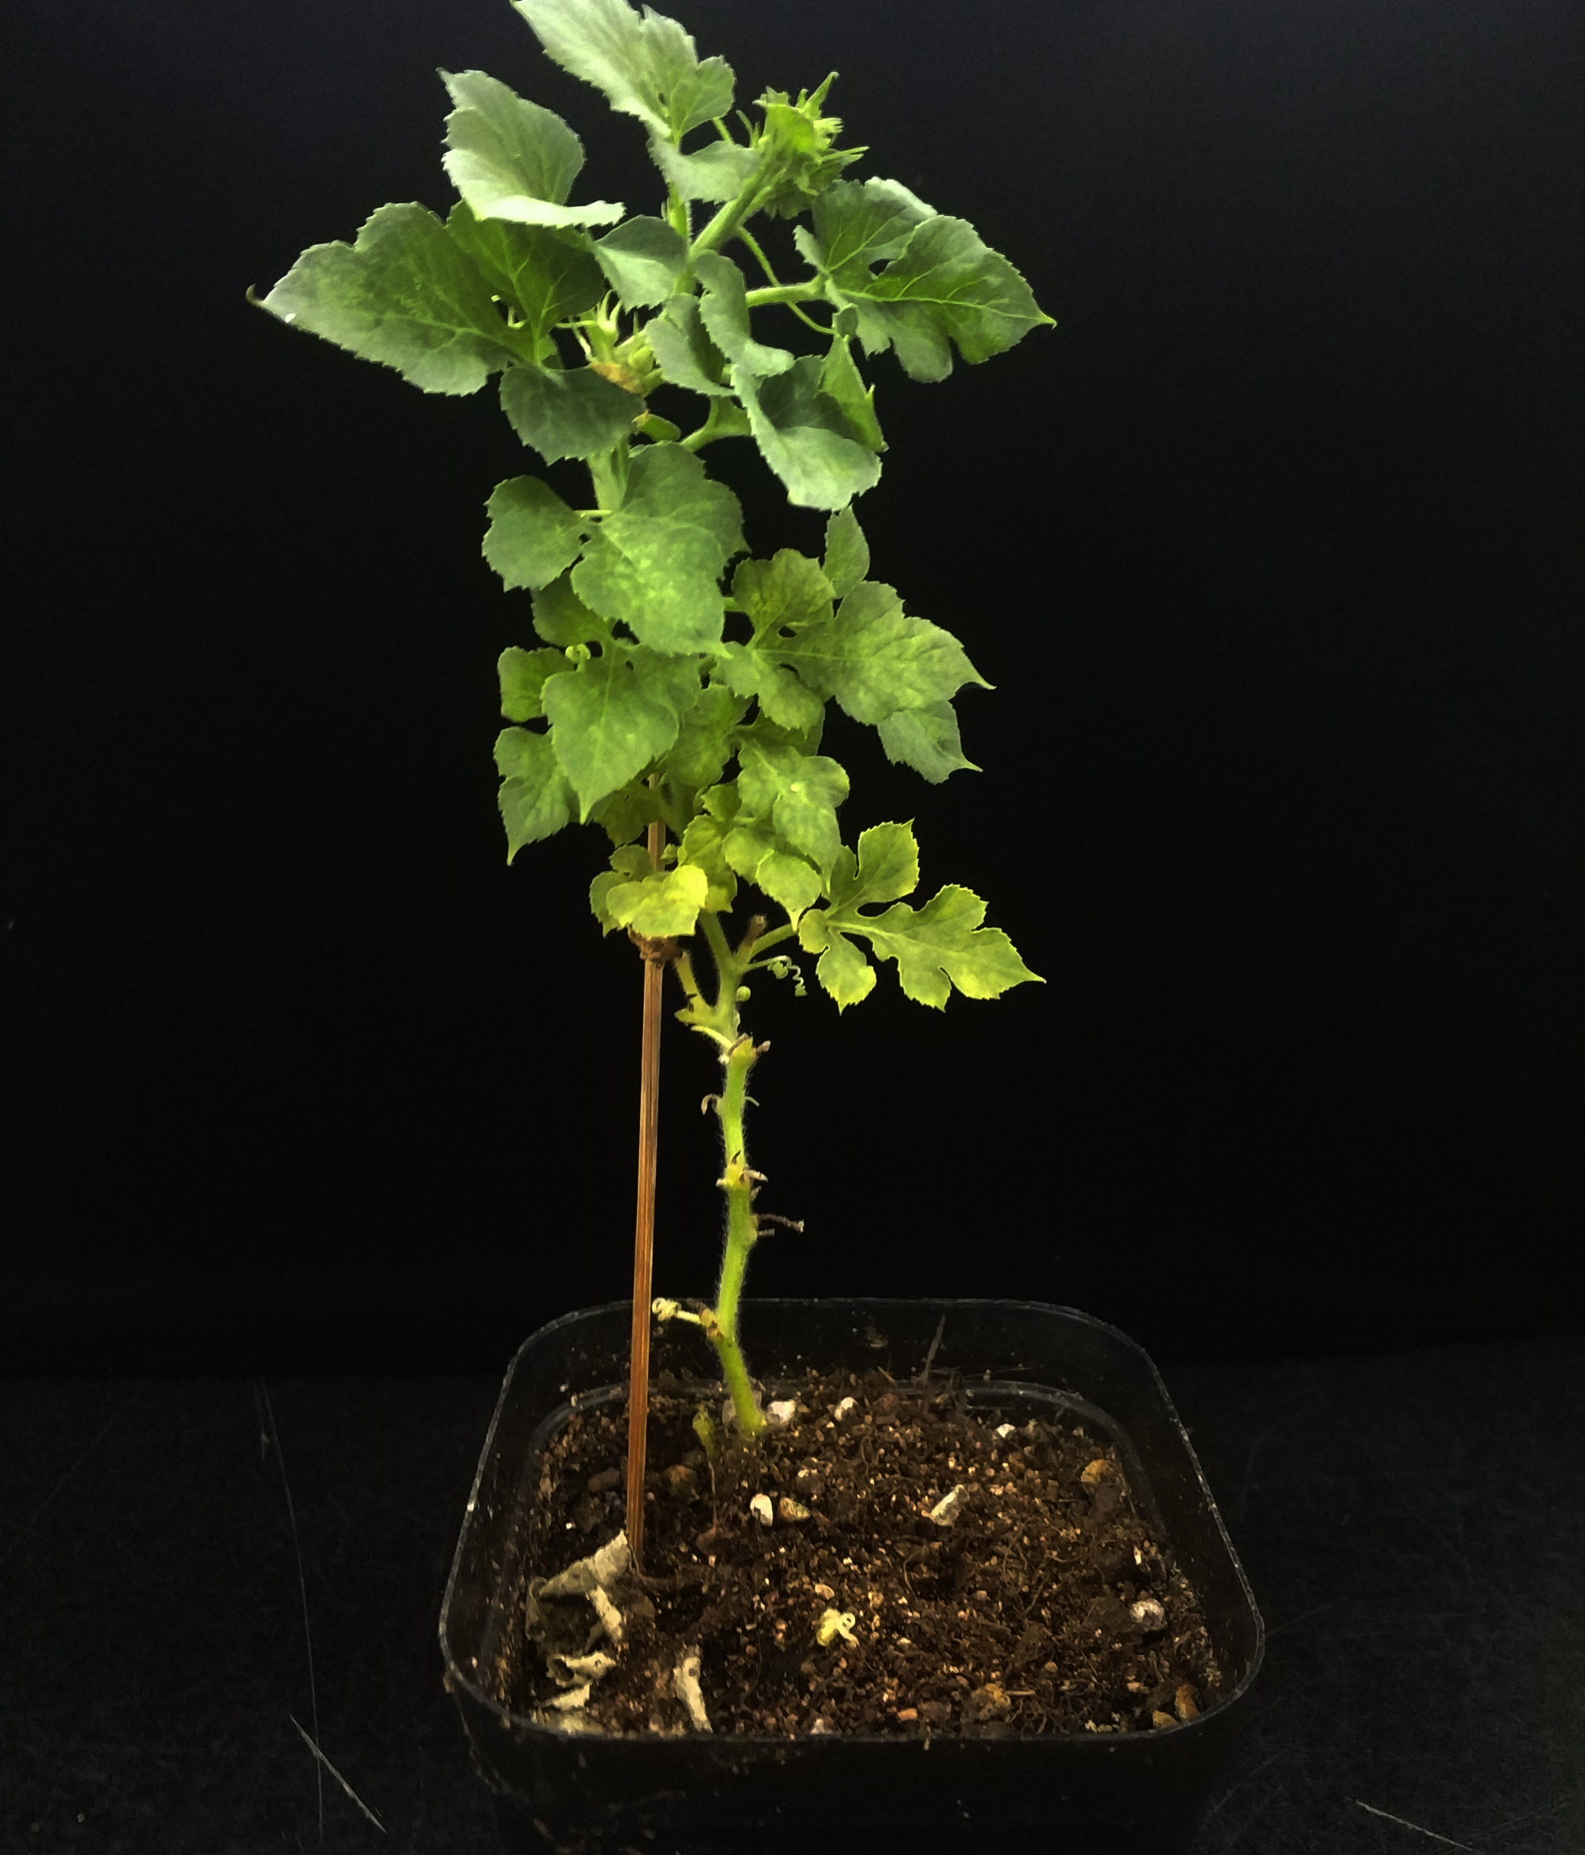
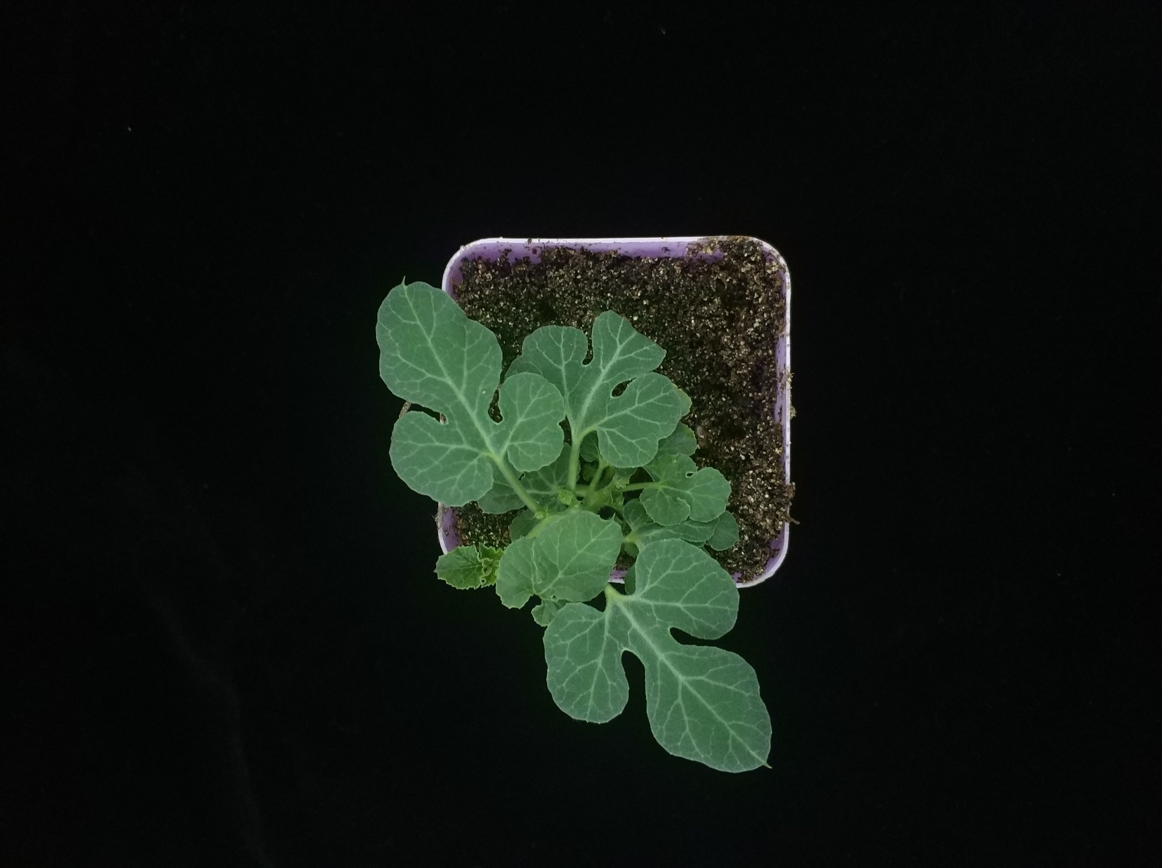
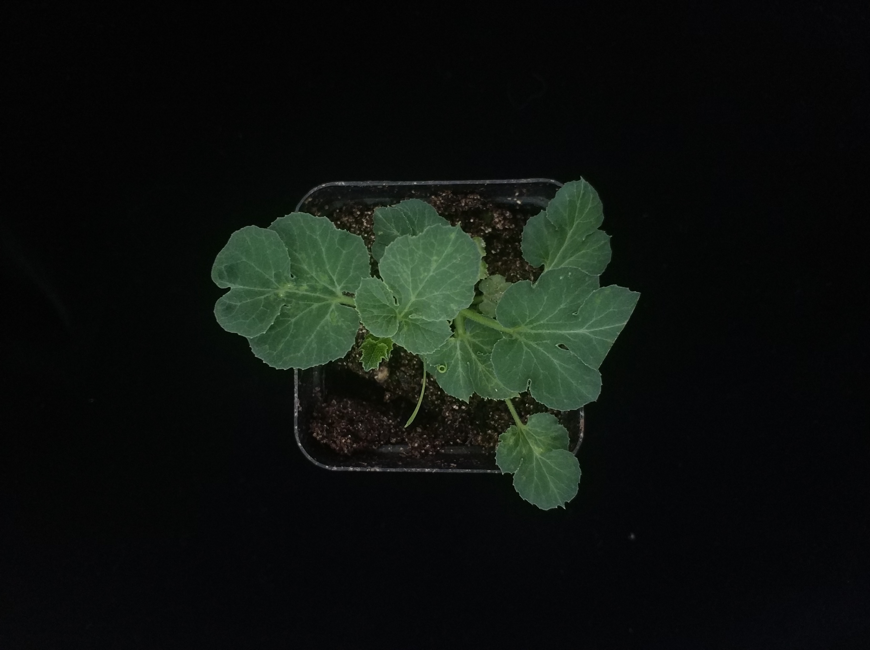
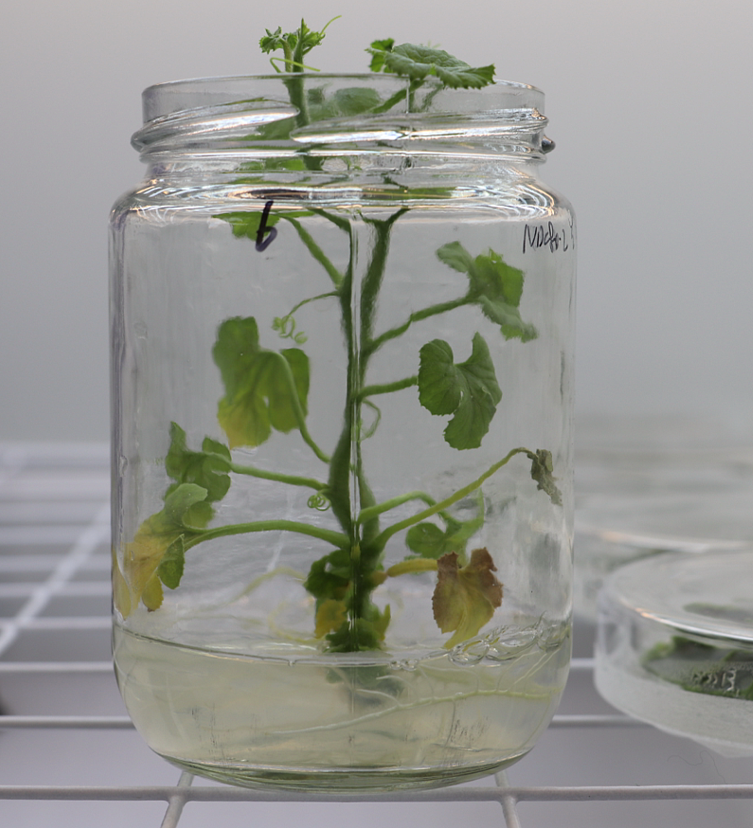
教学和科研工作进展
研究成果3：二倍体无籽西瓜的诱导体系的建立
其他转基因植株的获得
CLBBML3
异位表达
CLBBML4
异位表达
CLBBML5
异位表达
NDC80
敲除植株

Slide 11
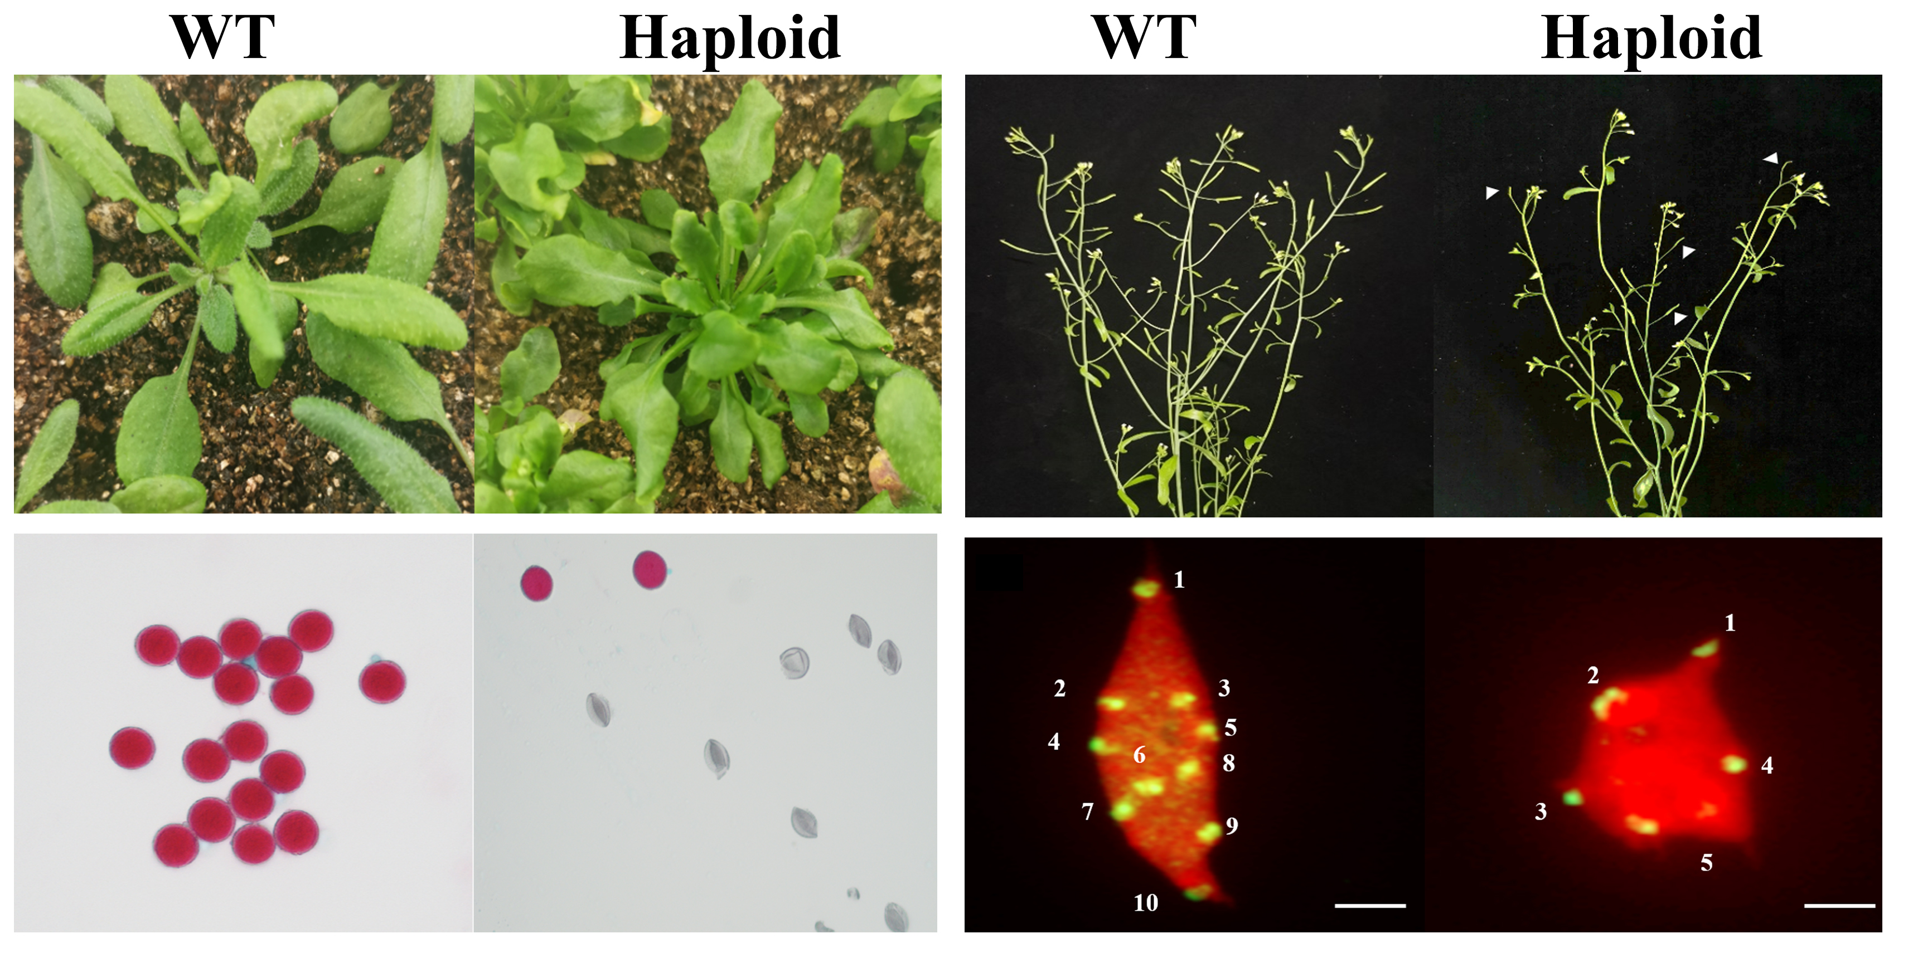
教学和科研工作进展
研究成果4：西瓜单倍体诱导系统的建立
拟南芥中测试，该系统可行
西瓜获得阳性苗，有待进一步田间验证

Slide 12
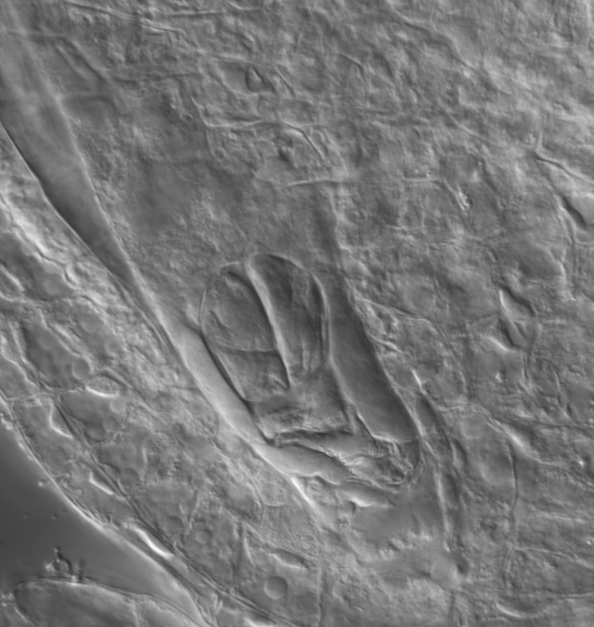
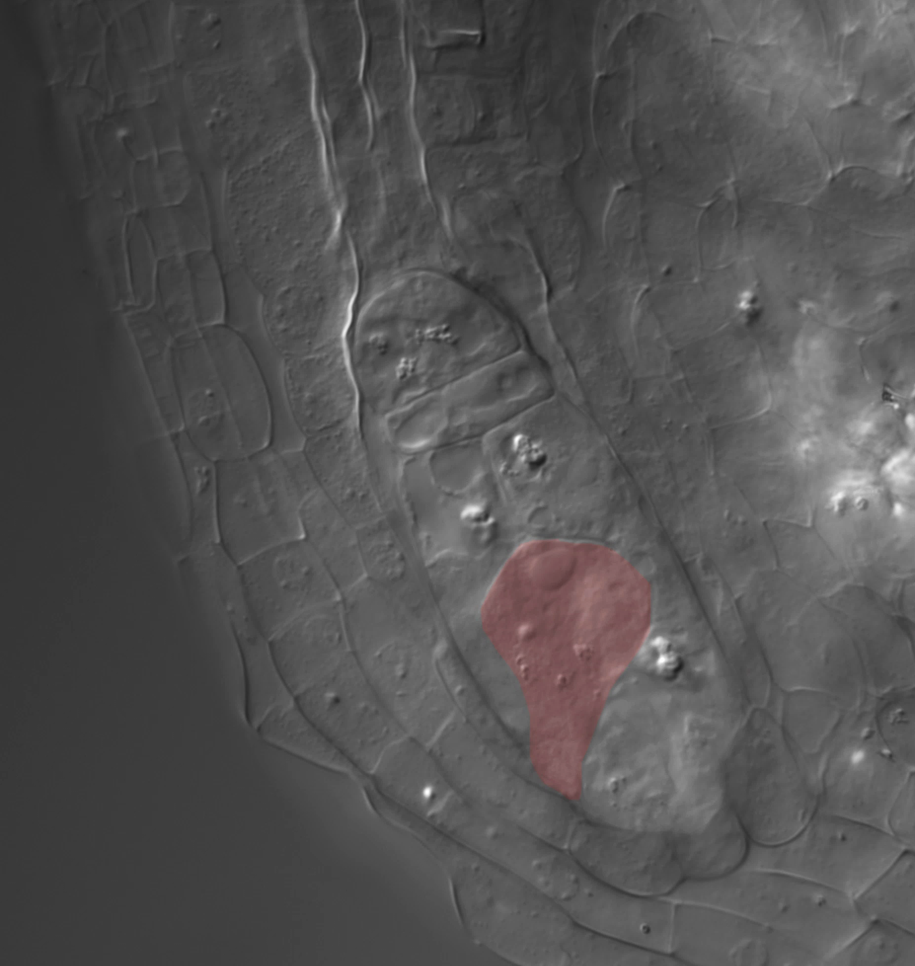
教学和科研工作进展
研究成果5：西瓜孤雌生殖相关基因研究
拟南芥中测试，异位表达BBM可诱导孤雌胚的发生
西瓜中已经获得相关转基因植株，有待进一步检测。

Slide 13
教学和科研工作进展
已发表或者即将发表论文：
Yuan, L.*, Liu, Z. *, Song, X., Jernstedt, J., and Sundaresan, V. (2018). The gymnosperm ortholog of the angiosperm central cell-specification gene CKI1 provides an essential clue to endosperm origin. New Phytol 218, 1685-1696. （中科院1区，影响因子8.512）
Wang, J., Guo, X., Xiao, Q., Zhu, J., Cheung, A.Y., Yuan, L.#, Vierling, E. #, and Xu, S#. (2020). Auxin efflux controls orderly nucellar degeneration and expansion of the female gametophyte in Arabidopsis. New Phytol.（中科院1区，影响因子8.512）（共同通讯作者）
Tian, S., Jiang, J., Xu, g., Wang, T., Liu, Q., Chen, X., Liu, M., Yuan, L. # （2021）Genome wide analysis of kinesin gene family in Citrullus lanatus reveals an essential role in early fruit development. BMC Plant Biol （中科院2区，影响因子3.497）（已接收）
Tian, S., Ge, J., Jiang, J., Ai, G., Liu, Q., Chen, X., Liu, M., Yuan, L. # A 2.09Mb fragment translocation on chromosome 6 causes abnormality during meiosis and leads to seedless watermelon. （已投稿，Hortic Res）

Slide 14
教学和科研工作进展
新增省部级以上研究课题情况：
西瓜和大豆中有丝分裂代替减数分裂（MiMe）体系的建立；分子发育生物学国家重点实验室；10万元；主持；2019年1月-2019年12月。
瓜类作物种质资源研究和应用创新团队；陕西省科学技术厅；到位经费暂时未知；参与；2021年1月-2023年12月。

Slide 15
教学和科研工作进展
开展教学工作情况：
园艺植物生物技术（全英文）；18学时；本科生
园艺植物生物技术；64学时；本科生
园艺植物分子生物学；20学时；本科生（本学期）
建设全英文《现代植物分子育种技术》课程；研究生

Slide 16
教学和科研工作进展
下一步工作目标：
完善西瓜遗传转化体系，把转化效率提高到15%左右。建立完善基因定点精准编辑体系；
明确生殖发育相关基因在西瓜种子发育过程中的功能，并以此为基础探索二倍体无籽西瓜生产的可能性；
建立西瓜中的孤雌生殖分子诱导系统，并以此为基础对在西瓜中实现杂种优势固定进行探索；
建立稳定的西瓜双单倍体的育种体系，掌握一定的纯系资源。

Slide 17
教学和科研工作进展
合同聘期目标任务：
聘期内，围绕西瓜抗逆的分子机制以及分子育种研究尤其是基因组辅助育种，获批国家自然科学基金面上项目2项或重点项目1项，力争入选国家自然科学基金优秀青年基金项目或者其他国家级重点人才支持计划，从校外争取到科技计划项目科研经费不少于200万元；
以第一作者或通讯作者，西北农林科技大学为第一单位发表SCI论文8篇，其中影响因子为10左右的2篇或者本领域1区论文4篇，并通过分子育种技术获得西瓜新种质。

Slide 18
教学和科研工作进展
预期学术成果：
发表SCI论文5-6篇；
申请专利1-2项；
获批面上项目1项，参与国家级别科研项目一项。

Slide 19
教学和科研工作进展
存在的主要问题及需要说明的其它情况：
主要问题在于面上项目申请，已经连续申请两年均没有获批。
主要原因是，对国内基金申请体系不了解，写作的时候提出的科学问题太专太细，评审专家认为风险性较大，但就目前取得的进展来看，当时提出的研究计划是合理的，按计划进行能够完成相关研究。
其次由于自己参加学术交流太少，对西甜瓜的科研圈子不太熟悉。这些问题在今后一定努力改正。

Slide 20
人才经费使用情况
学校共资助200万元，截止2021年1月，已经使用130万元，结余70万元。
中组部资助200万元，截止2021年1月，已经使用105万元，结余95万元。

Slide 21
教学和科研工作进展
存在的主要问题及需要说明的其它情况：
主要问题在于面上项目申请，已经连续申请两年均没有获批。
主要原因是，对国内基金申请体系不了解，写作的时候提出的科学问题太专太细，评审专家认为风险性较大，但就目前取得的进展来看，当时提出的研究计划是合理的，按计划进行能够完成相关研究。
其次由于自己参加学术交流太少，对西甜瓜的科研圈子不太熟悉。这些问题在今后一定努力改正。
谢谢

